Slide 1

Генетические алгоритмы

Slide 2
Простой генетический алгоритм

Slide 3
Биологические принципы
Каждая особь представляет решение некоторой задачи. Особь кодируется строкой двоичных символов – хромосомой, каждый бит которой называется геном. Множество особей – потенциальных решений составляет популяцию.

Slide 4
Биологические принципы
Поиск оптимального или субоптимального решения задачи выполняется в процессе эволюции популяции, т.е. последовательного преобразования одного конечного множества решений в другое с помощью генетических операторов репродукции, кроссинговера и мутации.

Slide 5
Механизмы естественной эволюции
Дарвин, 1859 году в книге «Происхождение видов путем естественного отбора»: особи, которые лучше способны решать задачи в своей среде, чаще выживают и чаще репродуцируют (размножаются).
Особи с лучшими значениями целевой функции имеют большие шансы выжить и репродуцировать. Этот принцип реализует оператор репродукции.

Slide 6
Механизмы естественной эволюции
Мендель, 1865 год: хромосома потомка состоит из частей, полученных из хромосом родителей.
Этот принцип реализует оператор скрещивания (кроссинговера).

Slide 7
Механизмы естественной эволюции
Де Вре, 1900 год: концепция мутации – существенные изменения свойств потомков и приобретение ими свойств, отсутствующих у родителей.
Генетические алгоритмы используют механизм мутации для резкого изменения свойств потомков и, повышения разнообразия (изменчивости) особей в популяции (множестве решений). Этот принцип реализует оператор мутации.

Slide 8
Генетический алгоритм
Создание исходной популяции.
Пока не выполнен критерий останова
Оценка целевой функции особей в популяции.
Выбор родителей для процесса размножения.
Создание потомков выбранных пар родителей.
Мутация новых особей.
Расширение популяции.
Сокращение популяции.
8. Поиск лучшей особи в популяции.

Slide 9
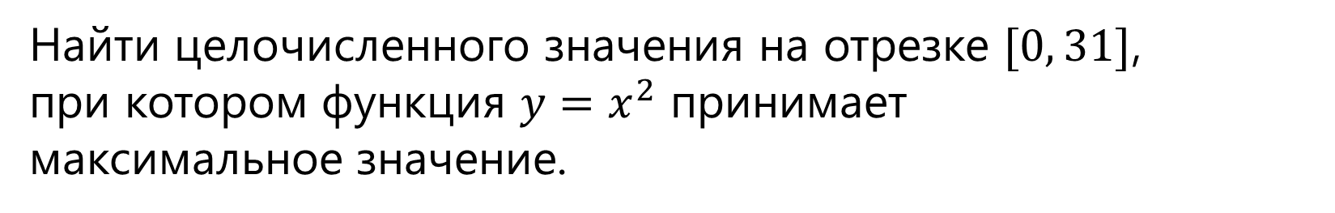
Пример
Найти целочисленного значения на отрезке $[0, 31]$, при котором функция $y=x^{2}$ принимает максимальное значение.

Slide 10
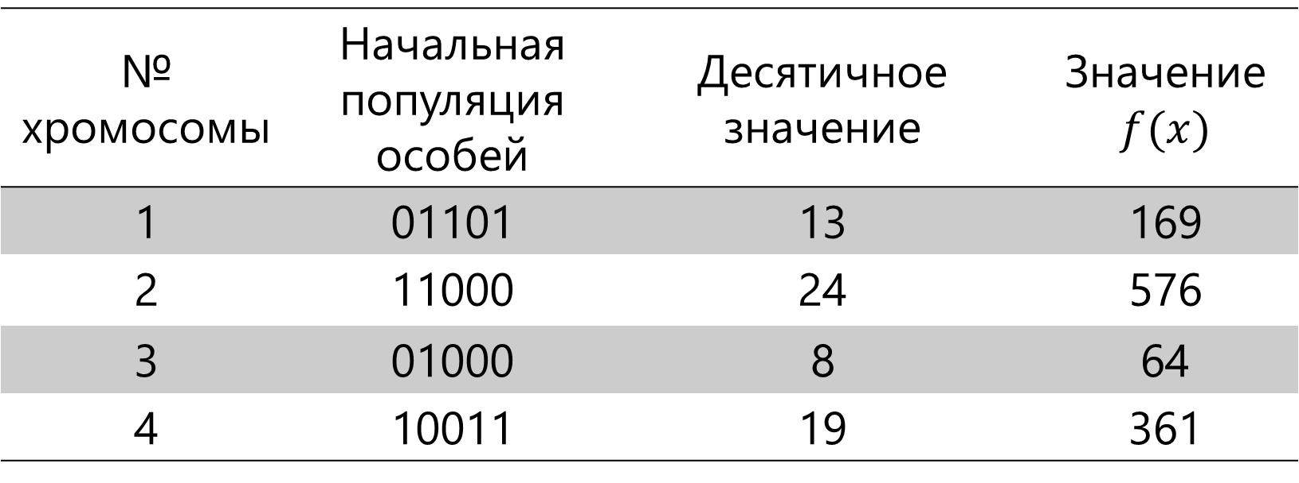
Создание исходной популяции
№ хромосомы | Начальная популяция особей | Десятичное значение | Значение $f(x)$
1 | 01101 | 13 | 169
2 | 11000 | 24 | 576
3 | 01000 | 8 | 64
4 | 10011 | 19 | 361
Notes:
Особи начальной популяции сгенерированы случайным образом.

Slide 11
Репродукция
Репродукция – это процесс, в котором хромосомы копируются в промежуточную популяцию для дальнейшего «размножения» согласно их значениям целевой функции. При этом хромосомы с лучшими значениями целевой функции имеют большую вероятность попадания одного или более потомков в следующее поколение.

Slide 12
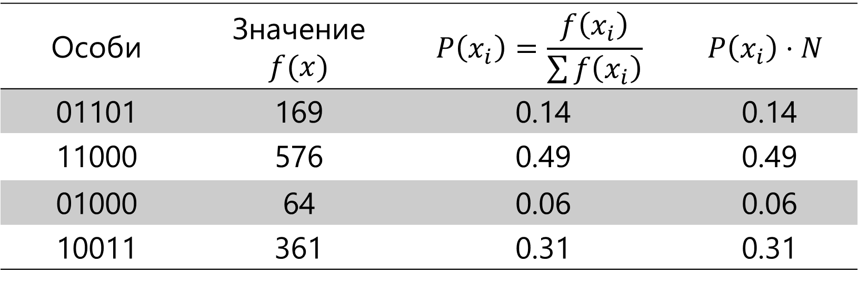
Эволюция популяции. Способ 1
Особи | Значение $f(x)$ | $$P\left(x_{i}\right)=\frac{f\left(x_{i}\right)}{\sum{f\left(x_{i}\right)}}$$ | $$P\left(x_{i}\right)⋅N$$
01101 | 169 | 0.14 | 0.14
11000 | 576 | 0.49 | 0.49
01000 | 64 | 0.06 | 0.06
10011 | 361 | 0.31 | 0.31
Notes:
Последний столбик – ожидаемое количество копий i-ой хромосомы.
$N$ – мощность популяции.

Slide 13
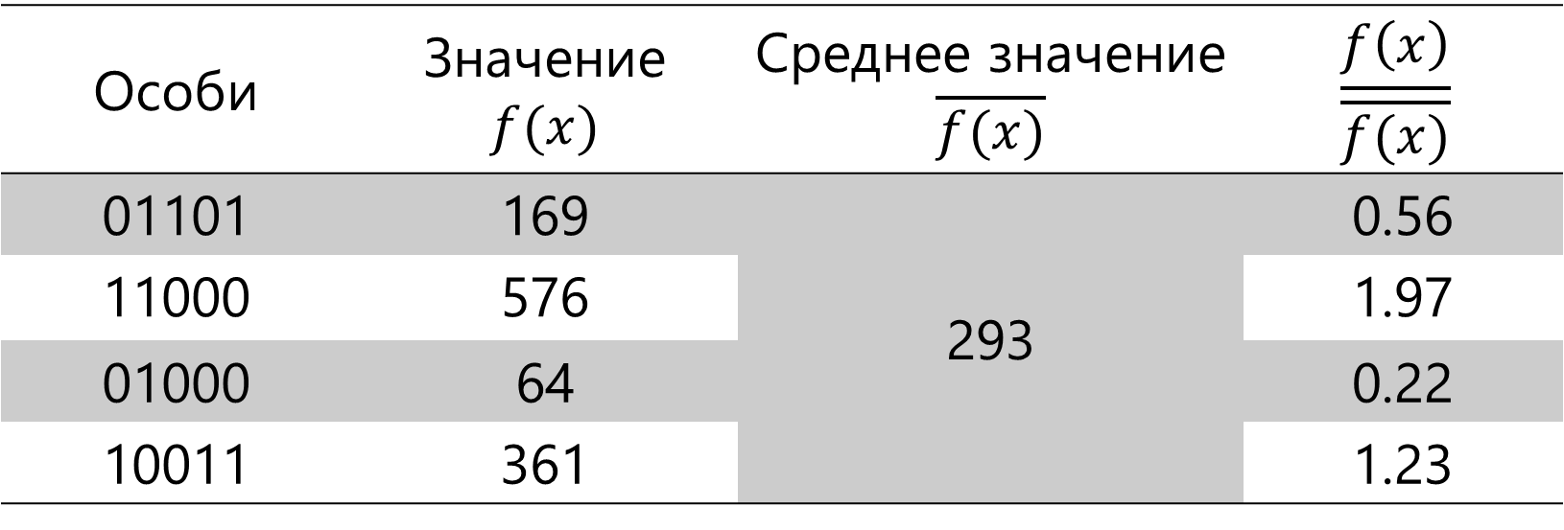
Эволюция популяции. Способ 2
Особи | Значение $f(x)$ | Среднее значение $\overline{f(x)}$ | $$\frac{f\left(x\right)}{\overline{f(x)}}$$
01101 | 169 | 293 | 0.56
11000 | 576 | 293 | 1.97
01000 | 64 |  | 0.22
10011 | 361 |  | 1.23
Notes:
В результате, в промежуточную популяцию 1-я хромосома попадает в одном экземпляре, 2-я – в двух, 3-я – совсем не попадает, 4-я – в одном экземпляре. Полученная промежуточная популяция является исходной для дальнейшего выполнения операторов кроссинговера и мутации.

Slide 14
Оператор кроссинговера
Две хромосомы (родители) выбираются случайно из промежуточной популяции, сформированной при помощи оператора репродукции.

Slide 15
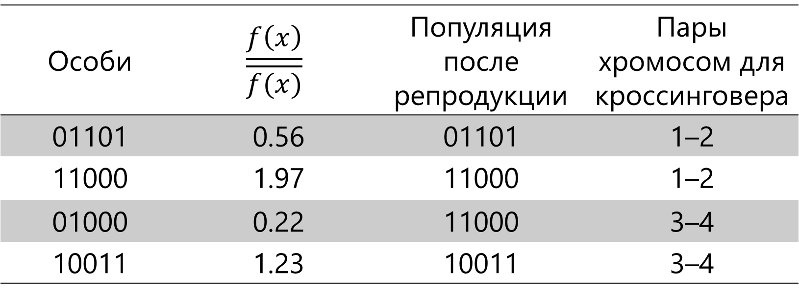
Оператор кроссинговера
Особи | $$\frac{f\left(x\right)}{\overline{f(x)}}$$ | Популяция после репродукции | Пары хромосом для кроссинговера
01101 | 0.56 | 01101 | 1–2
11000 | 1.97 | 11000 | 1–2
01000 | 0.22 | 11000 | 3–4
10011 | 1.23 | 10011 | 3–4

Slide 16
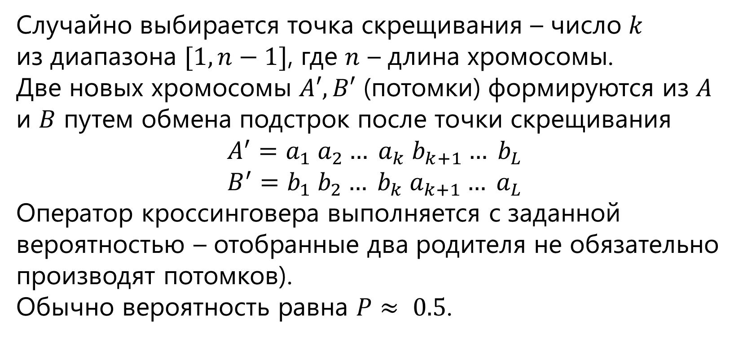
Оператор кроссинговера
Случайно выбирается точка скрещивания – число $k$ из диапазона $[1,n−1]$, где $n$ – длина хромосомы.
Две новых хромосомы $A′, B′$ (потомки) формируются из $A$ и $B$ путем обмена подстрок после точки скрещивания
$$A^{′}=a_{1} a_{2}… a_{k} b_{k+1}… b_{L}$$
$$B^{′}=b_{1} b_{2}… b_{k} a_{k+1}… a_{L}$$
Оператор кроссинговера выполняется с заданной вероятностью – отобранные два родителя не обязательно производят потомков). Обычно вероятность равна $P≈ 0.5$.

Slide 17
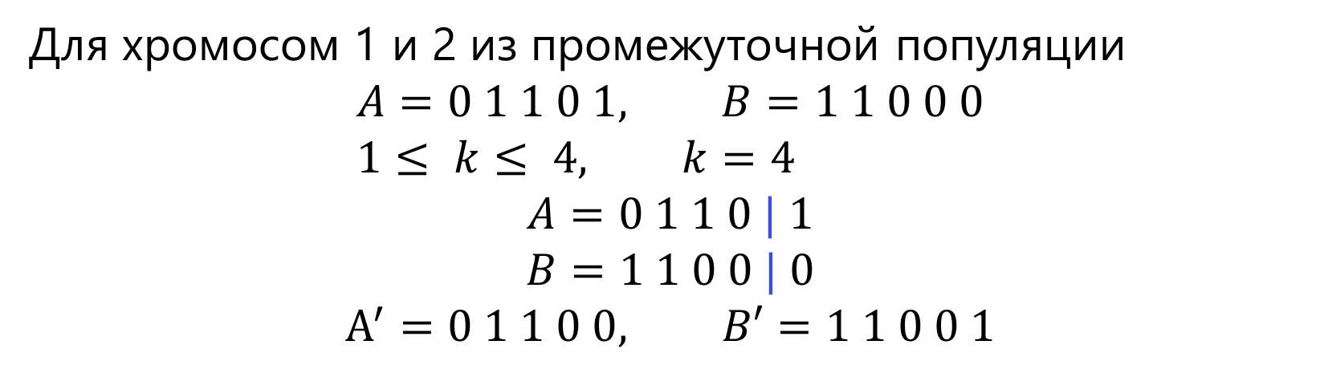
Оператор кроссинговера
Для хромосом 1 и 2 из промежуточной популяции
$$A=0 1 1 0 1, B=1 1 0 0 0 \\ 1≤ k≤ 4, k=4$$
$$A=0 1 1 0 | 1$$
$$B=1 1 0 0 | 0$$
$$A^{′}=0 1 1 0 0, B′=1 1 0 0 1$$

Slide 18
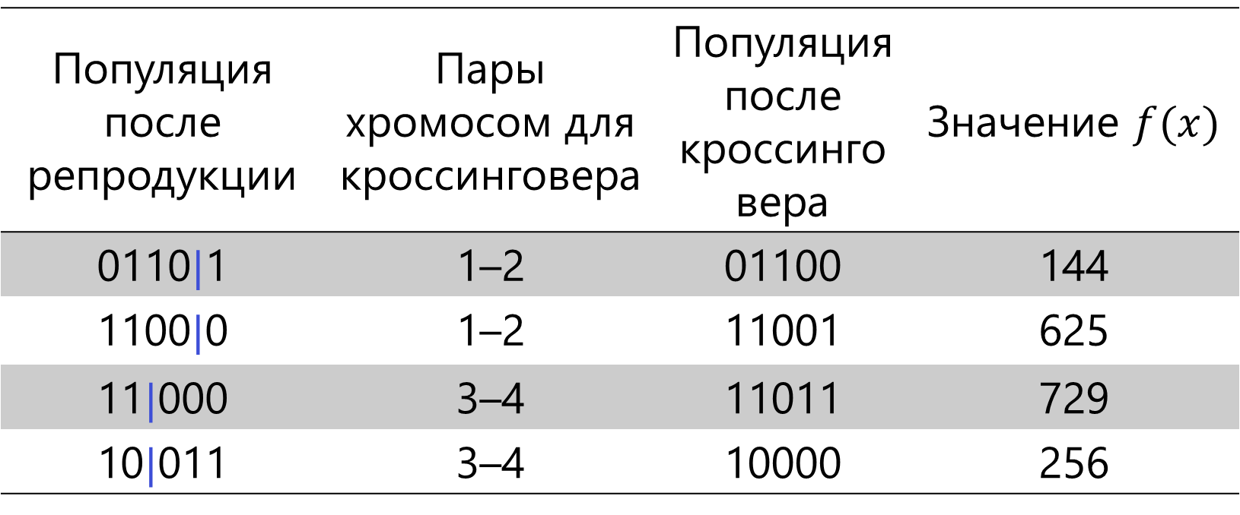
Оператор кроссинговера
Популяция после репродукции | Пары хромосом для кроссинговера | Популяция после кроссинговера | Значение $f(x)$
0110$|$1 | 1–2 | 01100 | 144
1100$|$0 | 1–2 | 11001 | 625
11$|$000 | 3–4 | 11011 | 729
10$|$011 | 3–4 | 10000 | 256

Slide 19
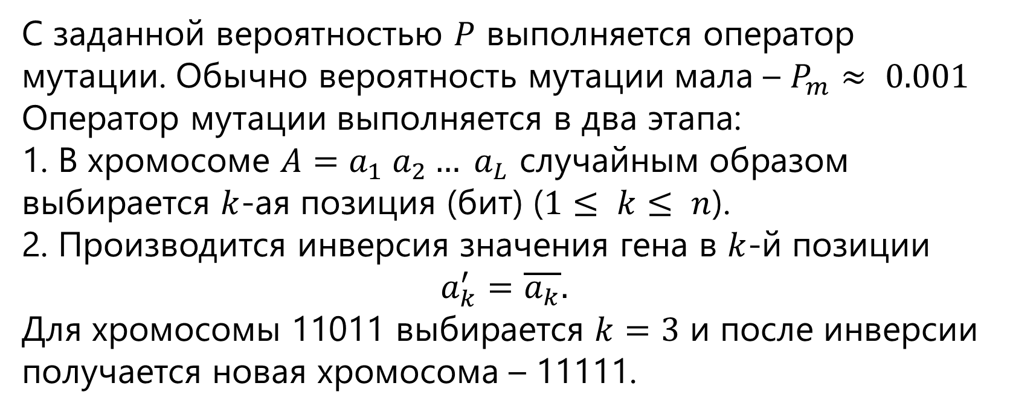
Мутация
С заданной вероятностью $P$ выполняется оператор мутации. Обычно вероятность мутации мала – $P_{m}≈ 0.001$
Оператор мутации выполняется в два этапа:
1. В хромосоме $A=a_{1} a_{2}… a_{L}$ случайным образом выбирается $k$-ая позиция (бит) ($1≤ k≤ n$).
2. Производится инверсия значения гена в $k$-й позиции
$$a_{k}^{′}=\overline{a_{k}}.$$
Для хромосомы 11011 выбирается $k=3$ и после инверсии получается новая хромосома – 11111.

Slide 20
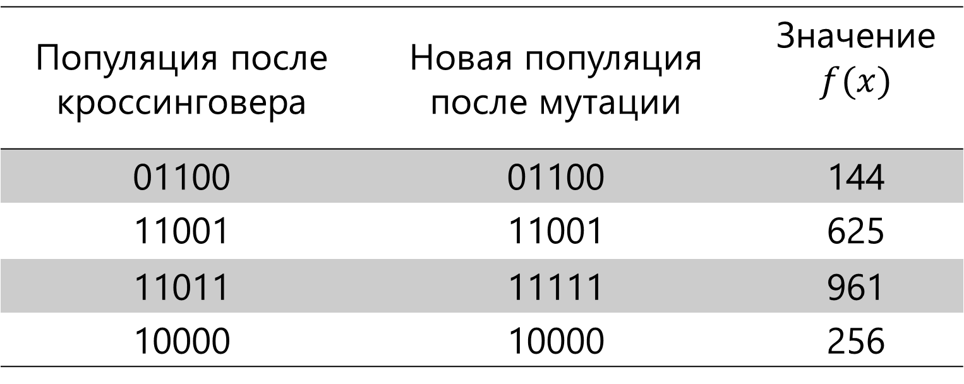
Оператор кроссинговера
Популяция после кроссинговера | Новая популяция после мутации | Значение $f(x)$
01100 | 01100 | 144
11001 | 11001 | 625
11011 | 11111 | 961
10000 | 10000 | 256

Slide 21
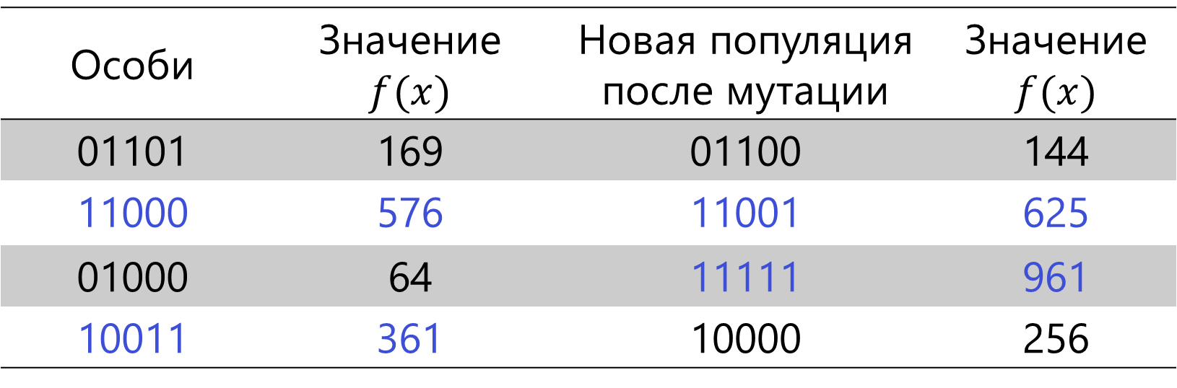
Сокращение популяции
Особи | Значение $f(x)$ | Новая популяция после мутации | Значение $f(x)$
01101 | 169 | 01100 | 144
11000 | 576 | 11001 | 625
01000 | 64 | 11111 | 961
10011 | 361 | 10000 | 256

Slide 22
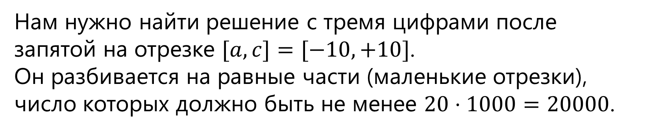
Представление вещественных чисел
Нам нужно найти решение с тремя цифрами после запятой на отрезке $[a,c]=[−10,+10]$.
Он разбивается на равные части (маленькие отрезки), число которых должно быть не менее $20⋅1000=20000$.

Slide 23
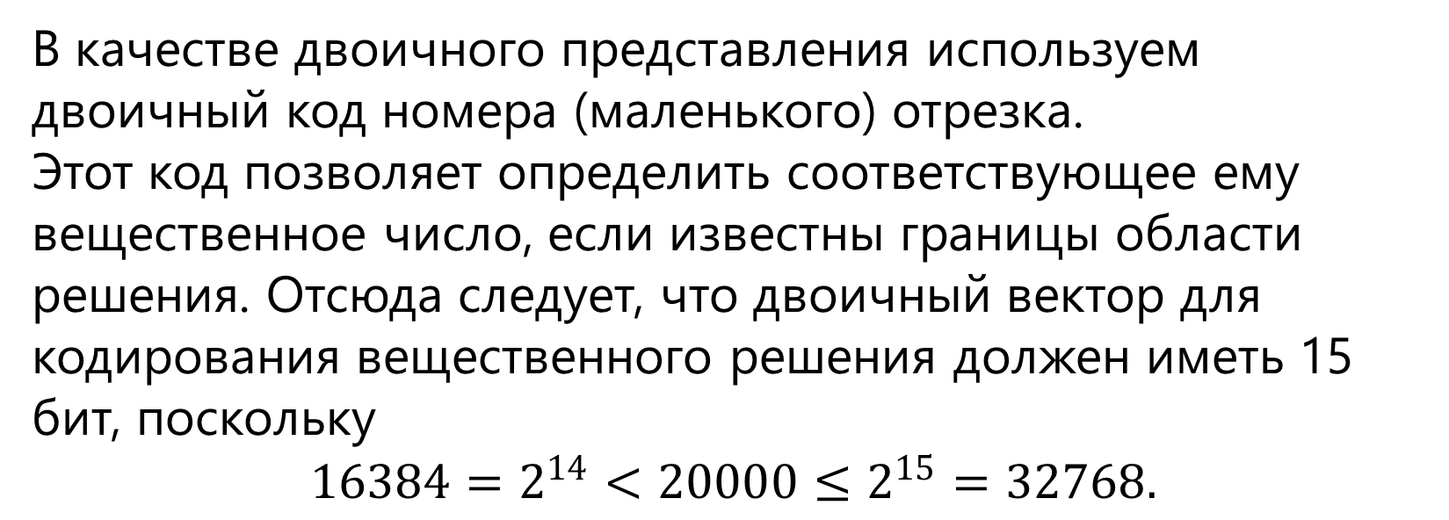
Представление вещественных чисел
В качестве двоичного представления используем двоичный код номера (маленького) отрезка. Этот код позволяет определить соответствующее ему вещественное число, если известны границы области решения. Отсюда следует, что двоичный вектор для кодирования вещественного решения должен иметь 15 бит, поскольку
$$16384=2^{14}<20000≤2^{15}=32768.$$

Slide 24
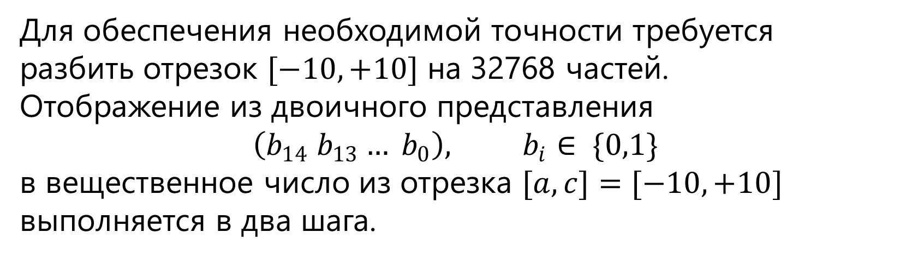
Представление вещественных чисел
Для обеспечения необходимой точности требуется разбить отрезок $[−10,+10]$ на 32768 частей. Отображение из двоичного представления
$$\left(b_{14} b_{13}… b_{0}\right), b_{i}∈ \{0,1\}$$
в вещественное число из отрезка $[a,c]=[−10,+10]$ выполняется в два шага.

Slide 25
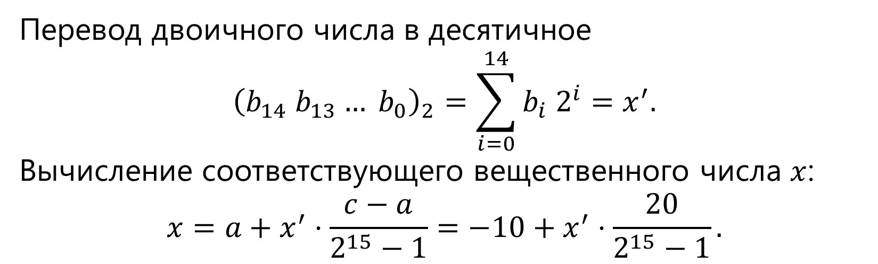
Представление вещественных чисел
Перевод двоичного числа в десятичное
$${\left(b_{14} b_{13}… b_{0}\right)}_{2}=\sum_{i=0}^{14}{b_{i} 2^{i}}=x^{′}.$$
Вычисление соответствующего вещественного числа $x$:
$$x=a+x^{′}⋅\frac{c−a}{2^{15}−1}=−10+x^{′}⋅\frac{20}{2^{15}−1}.$$

Slide 26
Преимущества генетических алгоритмов
Концептуальная простота. Основными шагами алгоритма являются: инициализация, оценка качества решения, отбор особей и применения генетических операторов.
Через ряд итераций популяция может сойтись асимптотически к оптимальному решению. Эффективность зависит от способа кодирования решения, используемых генетических операторов, включая отбор особей, и начальной инициализации популяции.

Slide 27
Широкая применимость
Могут быть использованы при решении любой проблемы, которая может быть сформулирована как задача оптимизации.
Требуют разработки структуры данных для представления потенциального решения, показателя качества для оценки потенциального решения и генетических операторов, порождающих новые решения из старых.

Slide 28
Широкая применимость
Представление решения должно позволять генетическим операторам при изменении решений сохранять поведенческую связь между родителями и потомками. Небольшие изменения в структуре данных родителя должны вести к небольшим изменениям свойств потомков и наоборот, большие изменения у родителей должны вызывать значительные изменения свойств потомков, что должно способствовать эффективному поиску решения в пространстве поиска.

Slide 29
Менее жесткие требования
Реальные задачи оптимизации часто
накладывают нелинейные ограничения;
требуют фитнес функции, не связанной с наименьшей квадратичной ошибкой;
включают наличие шумов или случайных выбросов, которые не позволяют применять классические методы оптимизации.

Slide 30
Менее жесткие требования
Целевые функции для реальных проблем часто мультимодальны и градиентные методы сходятся быстро к локальным экстремумам, которые могут давать неудовлетворительные решения.
В случае нелинейных ограничений классические методы даже при выпуклой поверхности могут давать некорректные результаты. Напротив, эволюционные методы могут непосредственно учитывать произвольные линейные и нелинейные ограничения.

Slide 31
Преимущества генетических алгоритмов
Параллелизм.
Устойчивость к динамическим изменениям.
Способность к самоорганизации.
Решение проблем, для которых отсутствует опыт решений.

Slide 32
Недостатки генетических алгоритмов
Конфигурация генетических алгоритмов для решения сложных реальных задач не очевидна. Для решения конкретной задачи необходимо выбрать или разработать представление потенциального решения.
Существует проблема определения фитнесс-функции.
Есть проблема выбора параметров генетических алгоритмов, таких как мощность популяции, вероятности генетических операторов и т.д.

Slide 33
Недостатки генетических алгоритмов
Нет эффективных критериев окончания работа алгоритма. Генетические алгоритмы не могут использовать информацию о градиентах, что уменьшает их эффективность для классических задач.
Генетические алгоритмы не эффективны для гладких унимодальных (с одним экстремумом) функций.
Генетические алгоритмы не эффективны при поиске локальных экстремумов.

Slide 34
Недостатки генетических алгоритмов
Генетические алгоритмы требуют достаточно больших вычислительных ресурсов.
При решении мультимодальных задач бывают случаи преждевременной сходимости к локальным экстремумам и поэтому в общем случае не гарантируют нахождение глобального экстремума.

Slide 35
Недостатки генетических алгоритмов
Возникает естественный вопрос – существует ли некоторый лучший эволюционный алгоритм, который дает всегда лучшие результаты при решении всевозможных проблем?
Например, можно ли выбрать генетические операторы и их параметры так, чтобы алгоритм давал лучшие результаты независимо от решаемой проблемы?
К сожалению, ответ отрицательный – такого лучшего эволюционного алгоритма не существует!

Slide 36
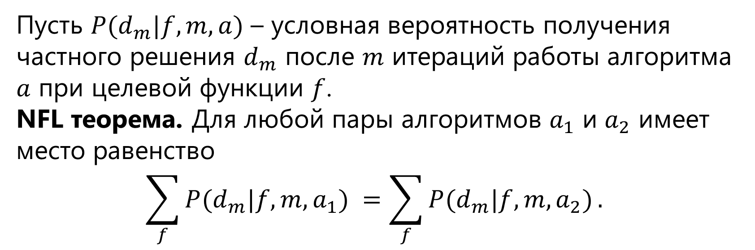
Теорема NFL (No Free Lunch) 1996г
Пусть $P(d_{m}|f,m,a)$ – условная вероятность получения частного решения $d_{m}$ после $m$ итераций работы алгоритма $a$ при целевой функции $f$.
NFL теорема. Для любой пары алгоритмов $a_{1}$ и $a_{2}$ имеет место равенство
$$\sum_{f}{P(d_{m}|f,m,a_{1})} =\sum_{f}{P(d_{m}|f,m,a_{2})}.$$
Notes:
Сумма условных вероятностей посещения в пространстве решений каждой точки $d_{m}$ одинакова для множества всевозможных целевых функций независимо от используемого алгоритма.

Slide 37
Теорема NFL (No Free Lunch) 1996г
Из этого результата следует, что не существует лучшего алгоритма (эволюционного или любого другого) для решения всех проблем.
Если алгоритм выигрывает по своим характеристикам при решении некоторого класса задач, то это неминуемо компенсируется проигрышем (худшими характеристиками) для остальных задач.

Slide 38
Задача об укладке рюкзака

Slide 39
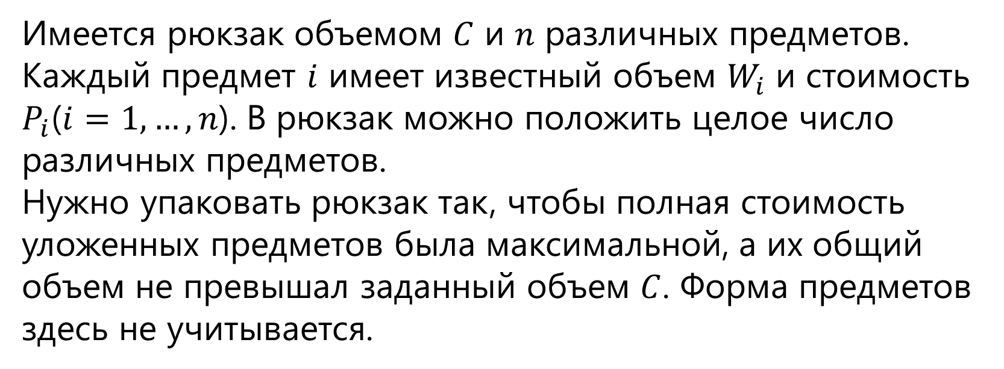
Задача об укладке рюкзака
Имеется рюкзак объемом $C$ и $n$ различных предметов. Каждый предмет $i$ имеет известный объем $W_{i}$ и стоимость $P_{i}$($i=1,…,n$). В рюкзак можно положить целое число различных предметов. Нужно упаковать рюкзак так, чтобы полная стоимость уложенных предметов была максимальной, а их общий объем не превышал заданный объем $C$. Форма предметов здесь не учитывается.

Slide 40
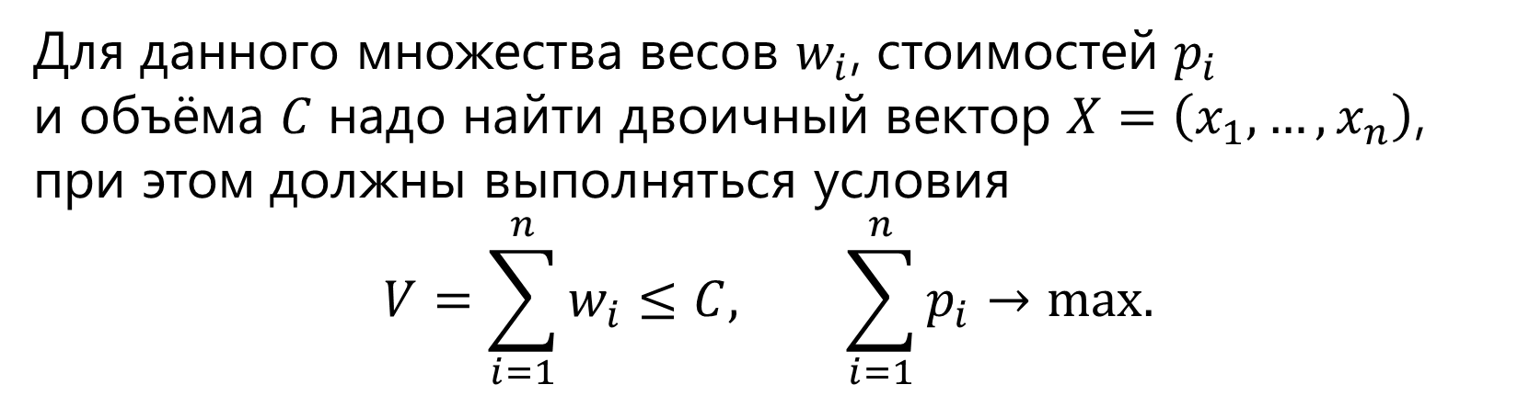
Задача об укладке рюкзака
Для данного множества весов $w_{i}$, стоимостей $p_{i}$ и объёма $C$ надо найти двоичный вектор $X=\left(x_{1},…,x_{n}\right)$, при этом должны выполняться условия
$$V=\sum_{i=1}^{n}{w_{i}}≤C, \sum_{i=1}^{n}{p_{i}}→max.$$
Notes:
Формальная постановка задачи

Slide 41
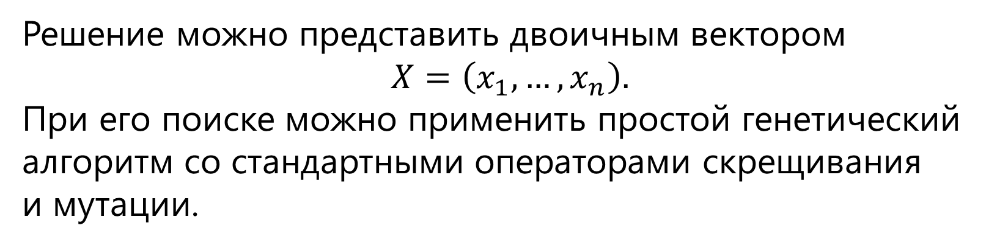
Генетический алгоритм
Решение можно представить двоичным вектором
$$X=\left(x_{1},…,x_{n}\right).$$
При его поиске можно применить простой генетический алгоритм со стандартными операторами скрещивания и мутации.
Notes:
Формальная постановка задачи

Slide 42
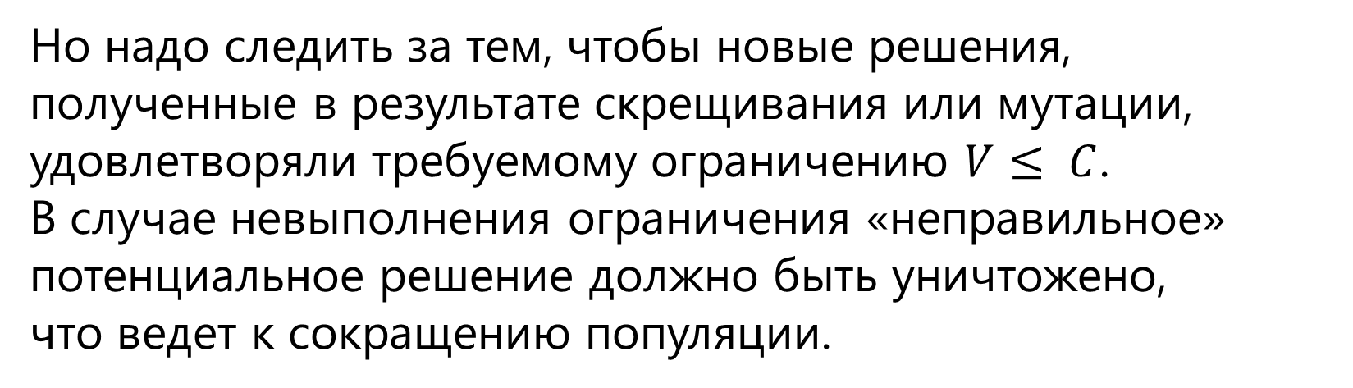
Генетический алгоритм
Но надо следить за тем, чтобы новые решения, полученные в результате скрещивания или мутации, удовлетворяли требуемому ограничению $V≤ C$.
В случае невыполнения ограничения «неправильное» потенциальное решение должно быть уничтожено,
что ведет к сокращению популяции.
Notes:
Формальная постановка задачи

Slide 43
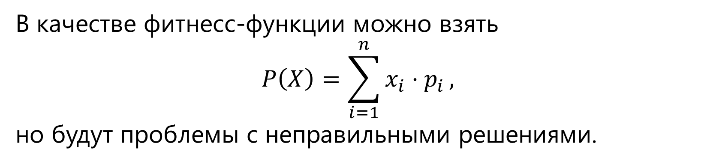
Генетический алгоритм
В качестве фитнесс-функции можно взять
$$P\left(X\right)=\sum_{i=1}^{n}{x_{i}⋅p_{i}},$$
но будут проблемы с неправильными решениями.
Notes:
Формальная постановка задачи

Slide 44
Генетический алгоритм
Задача об укладке рюкзака относится к классу задач с ограничениями, при решении которых применяются следующие подходы:
введение в фитнесс-функцию дополнительного штрафа;
использование алгоритмов «восстановления» некорректных решений;
декодирование особей.
Notes:
Формальная постановка задачи

Slide 45
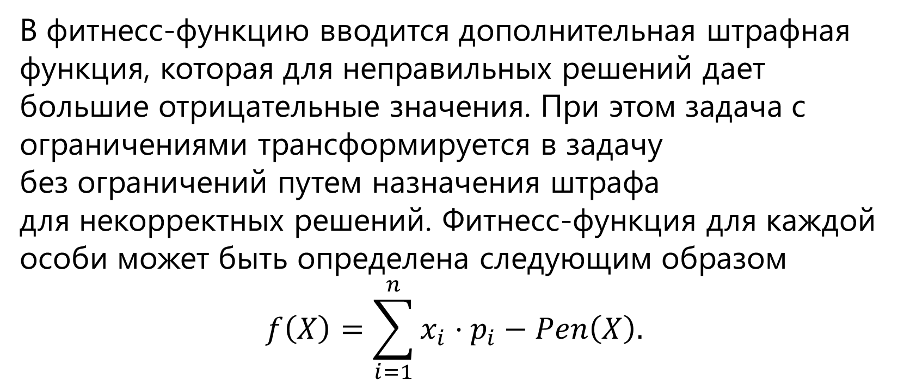
Введение дополнительного штрафа
В фитнесс-функцию вводится дополнительная штрафная функция, которая для неправильных решений дает большие отрицательные значения. При этом задача с ограничениями трансформируется в задачу без ограничений путем назначения штрафа для некорректных решений. Фитнесс-функция для каждой особи может быть определена следующим образом
$$f\left(X\right)=\sum_{i=1}^{n}{x_{i}⋅p_{i}}−Pen\left(X\right).$$
Notes:
Формальная постановка задачи

Slide 46
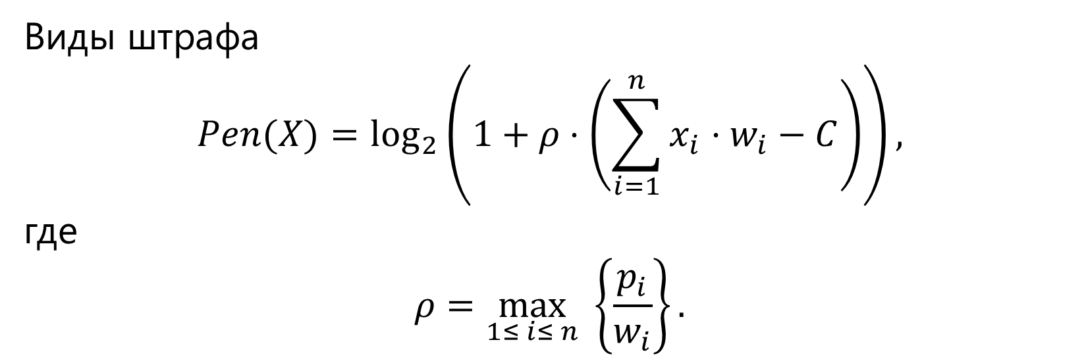
Введение дополнительного штрафа
Виды штрафа
$$Pen(X)=\log_{2}\left(1+ρ⋅\left(\sum_{i=1}^{n}{x_{i}⋅w_{i}}−C\right)\right),$$
где
$$ρ=\max_{1≤ i≤ n} \left\{\frac{p_{i}}{w_{i}}\right\}.$$
Notes:
Формальная постановка задачи

Slide 47
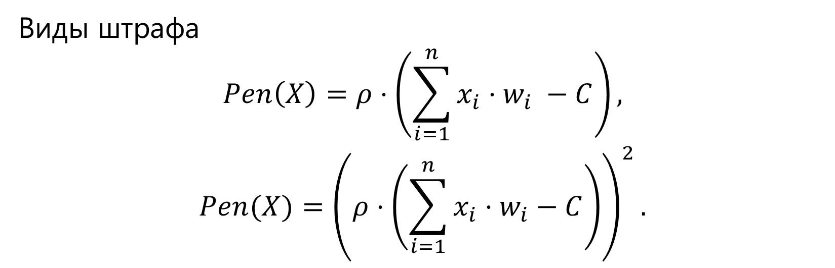
Введение дополнительного штрафа
Виды штрафа
$$Pen\left(X\right)=ρ⋅\left(\sum_{i=1}^{n}{x_{i}⋅w_{i}} −C\right),$$
$$Pen(X)={\left(ρ⋅\left(\sum_{i=1}^{n}{x_{i}⋅w_{i}}−C\right)\right)}^{2}.$$
Notes:
Формальная постановка задачи

Slide 48
Восстановление некорректных решений
Алгоритмы восстановления требуют значительных вычислительных ресурсов, и полученные решения иногда требуют адаптации к конкретным практическим приложениям.
Notes:
Формальная постановка задачи

Slide 49
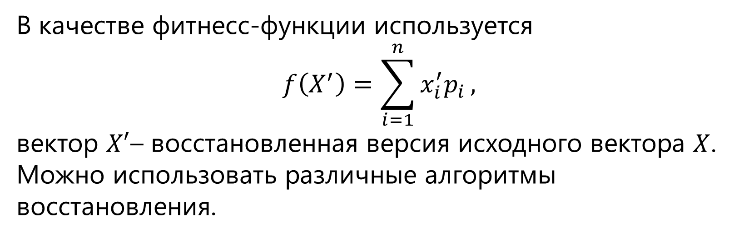
Восстановление некорректных решений
В качестве фитнесс-функции используется
$$f\left(X^{′}\right)=\sum_{i=1}^{n}{x_{i}^{′}p_{i}},$$
вектор $X′$– восстановленная версия исходного вектора $X$.
Можно использовать различные алгоритмы восстановления.
Notes:
Формальная постановка задачи

Slide 50
Восстановление некорректных решений
Восстановленные особи могут замещать только некоторую часть исходных особей в популяции. Процент замещаемых особей может варьироваться от 0% до 100% и его значение является важнейшим параметром метода восстановления. В некоторых работах отмечается, что наилучшие результаты получаются при 5%.
Notes:
Формальная постановка задачи

Slide 51
Алгоритм восстановления
Пока рюкзак переполнен
Выбираем предмет из рюкзака;
Удаляем предмет
Notes:
Формальная постановка задачи

Slide 52
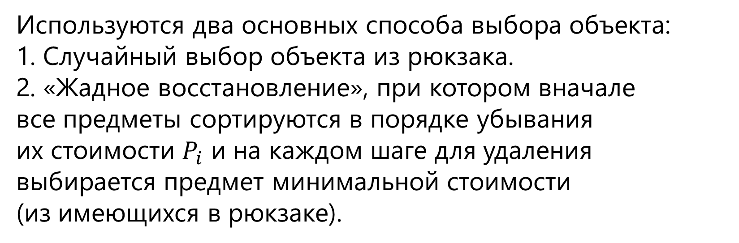
Выбор объекта
Используются два основных способа выбора объекта:
1. Случайный выбор объекта из рюкзака.
2. «Жадное восстановление», при котором вначале все предметы сортируются в порядке убывания их стоимости $P_{i}$ и на каждом шаге для удаления выбирается предмет минимальной стоимости (из имеющихся в рюкзаке).
Notes:
Формальная постановка задачи

Slide 53
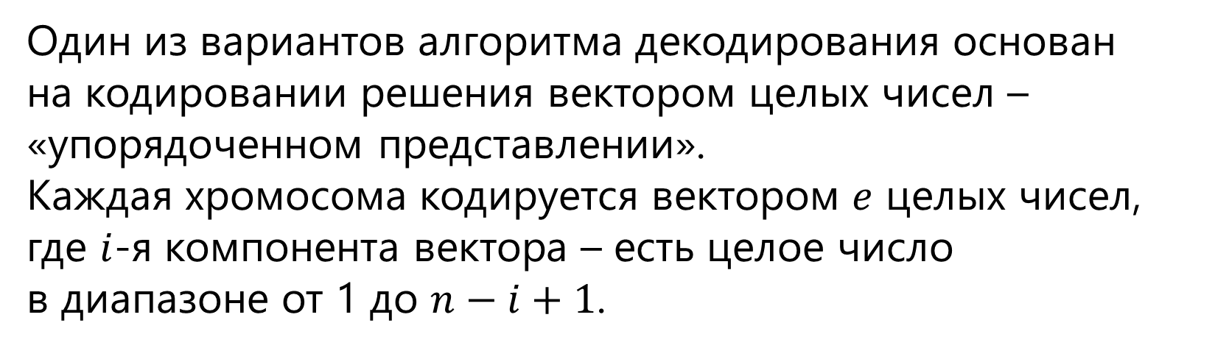
Декодирование особей
Один из вариантов алгоритма декодирования основан на кодировании решения вектором целых чисел – «упорядоченном представлении».
Каждая хромосома кодируется вектором $e$ целых чисел, где $i$-я компонента вектора – есть целое число в диапазоне от 1 до $n−i+1$.
Notes:
Формальная постановка задачи

Slide 54
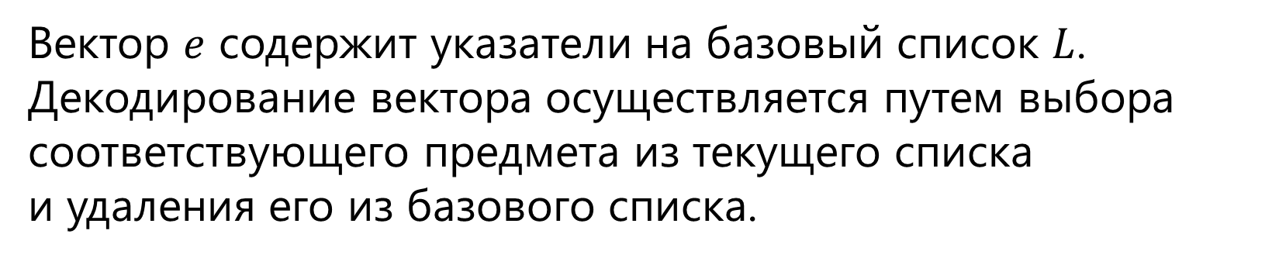
Декодирование особей
Вектор $e$ содержит указатели на базовый список $L$. Декодирование вектора осуществляется путем выбора соответствующего предмета из текущего списка и удаления его из базового списка.
Notes:
Формальная постановка задачи

Slide 55
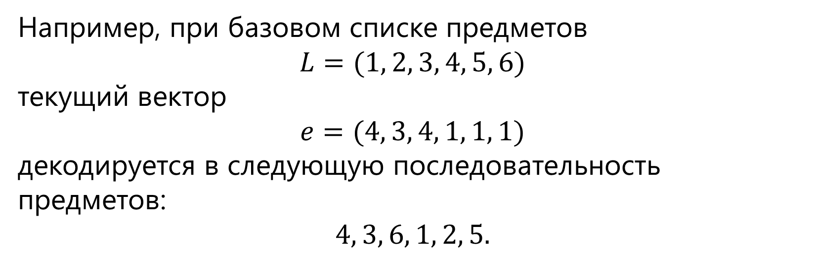
Декодирование особей
Например, при базовом списке предметов
$$L=(1, 2, 3, 4, 5, 6)$$
текущий вектор
$$e=(4, 3, 4, 1, 1, 1)$$
декодируется в следующую последовательность предметов:
$$4, 3, 6, 1, 2, 5.$$
Notes:
Формальная постановка задачи

Slide 56
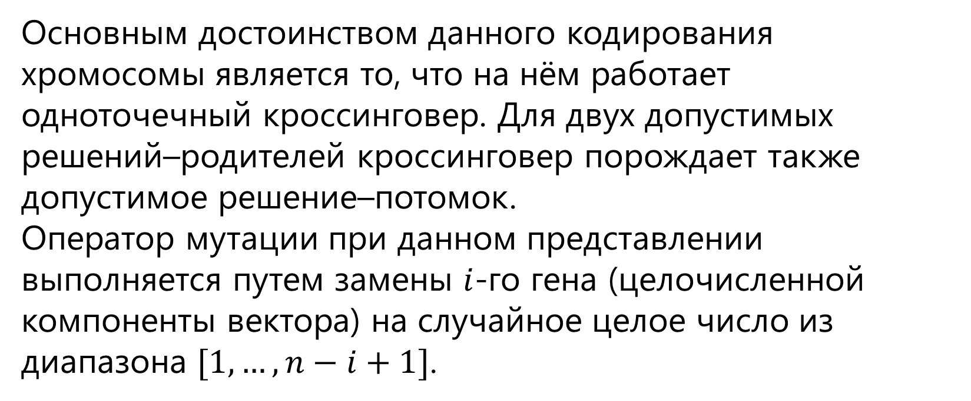
Декодирование особей
Основным достоинством данного кодирования хромосомы является то, что на нём работает одноточечный кроссинговер. Для двух допустимых решений–родителей кроссинговер порождает также допустимое решение–потомок.
Оператор мутации при данном представлении выполняется путем замены $i$-го гена (целочисленной компоненты вектора) на случайное целое число из диапазона $[1,…,n−i+1]$.
Notes:
Формальная постановка задачи

Slide 57
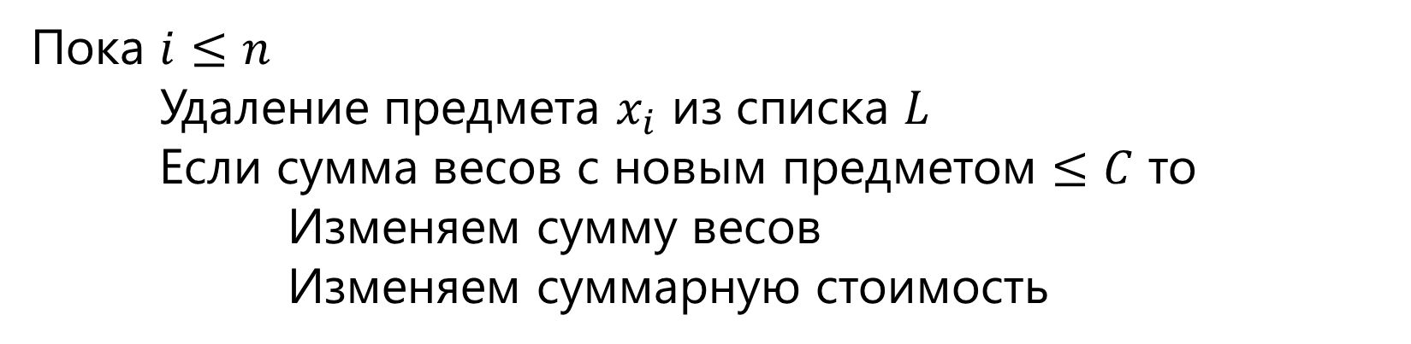
Алгоритм декодирования
Пока $i≤n$
Удаление предмета $x_{i}$ из списка $L$
Если сумма весов с новым предметом $≤C$ то
Изменяем сумму весов
Изменяем суммарную стоимость
Notes:
Формальная постановка задачи

Slide 58
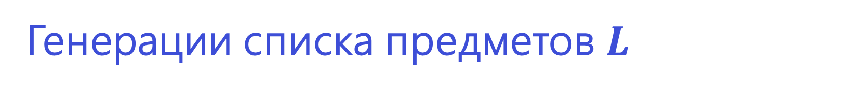
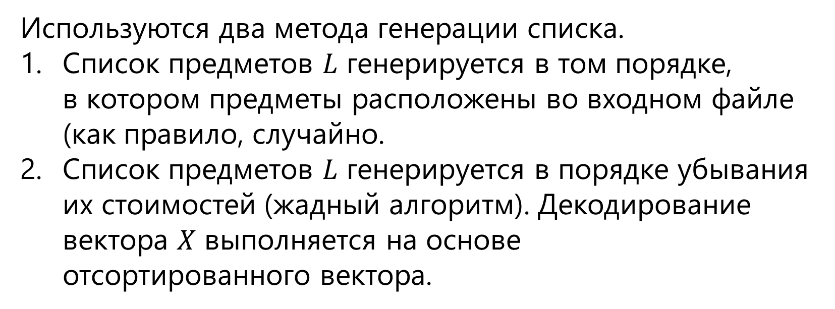
Генерации списка предметов $L$
Используются два метода генерации списка.
Список предметов $L$ генерируется в том порядке, в котором предметы расположены во входном файле (как правило, случайно.
Список предметов $L$ генерируется в порядке убывания их стоимостей (жадный алгоритм). Декодирование вектора $X$ выполняется на основе отсортированного вектора.
Notes:
Формальная постановка задачи

Slide 59
Генетические алгоритмы

